Slide 1









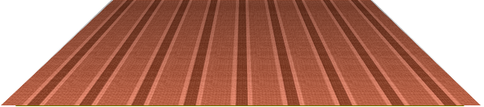
قوانين الصف
درس اليوم
ترتيب الأعداد والكسور العشرية
فيديو تعليمي
نشاط افتتاحي
تدريبات
نجمة
اليوم
قائمة الحضور
احرص على التعاون مع الجماعة
يد الله مع الجماعة

Slide 2
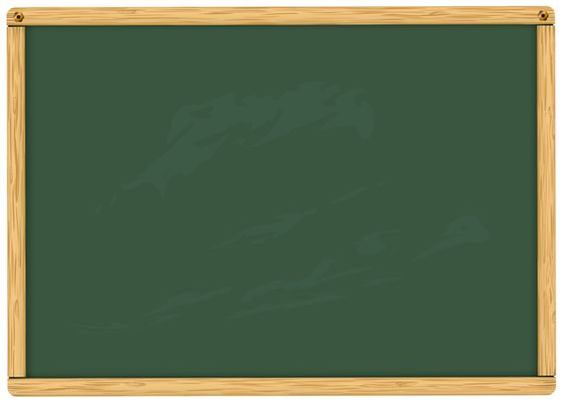





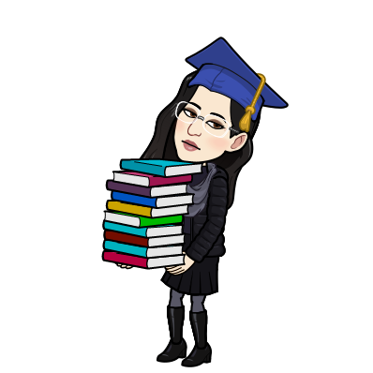


القوانين الصفية
احترام المعلمة والزميلات
عدم مقاطعة المعلمة عندما تتحدث
عدم فتح المايك
بدون إذن
احترام موعد الحصص
الأمانة وعدم الغش
الاهتمام بالواجبات
التركيز مع الشرح
إحضار الكتاب والقلم
استعدادا للحصة

Slide 3






الفكرة العامة
المفردات
استعد
محتويات
درس اليوم
أمثلة
تــــدريبات الكتاب
أنشطة تفاعلية

Slide 4



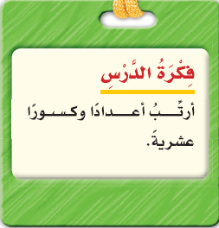
فكرة الدرس

Slide 5
تشويقة

Slide 6
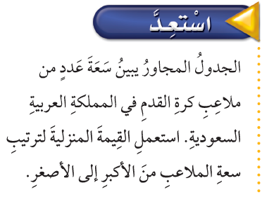
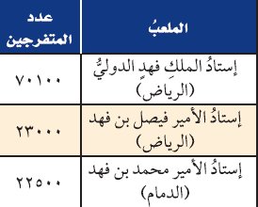
استعد

Slide 7
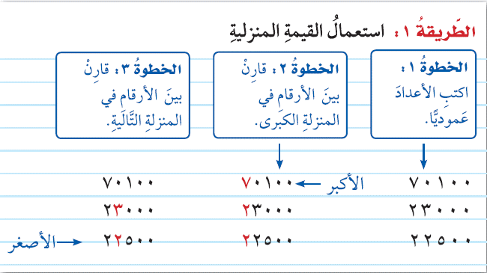
حل المثال

Slide 8
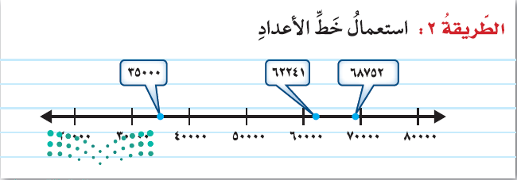
حل المثال

Slide 9
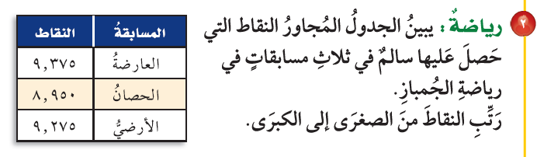
مثال

Slide 10
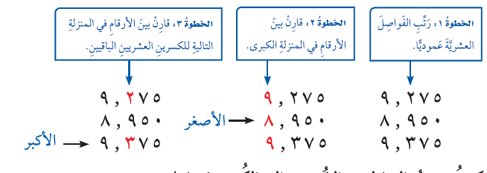
حل المثال

Slide 11

تدريب

Slide 12


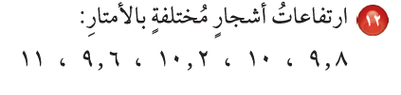


تدريبات
11
9,6
10,2
10
9,8

Slide 13
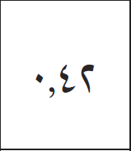
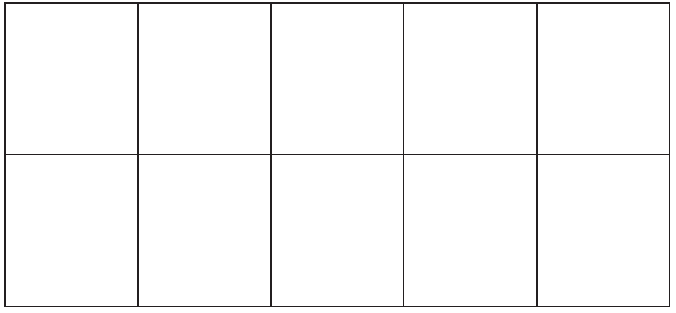
رتب الكسور العشرية من الأصغر إلى الأكبر
نشاط تفاعلي2

Slide 14
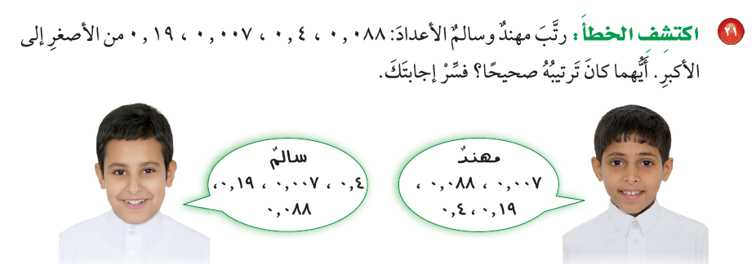
تقويم ختامي

Slide 15


ختاماً
انطلق وحلق نحو النجاح
من لديه هدف لايهاب صعود الجبال
إعداد: هبة المزيد https://t.me/hebamaz

